Slide 1


Les 11
K0716

Slide 2
lesprogramma
Les 1: Introductie
Les 2: Voedselbos
Les 3: Horeca
Les 4: Catering
Les 5: Boerderijwinkel
Les 6: Pluktuin
Les 7: Kwaliteit
Les 8: Storytelling
Les 9: Voedselveiligheid
Les 10: Seizoensgebonden producten
Les 11: Bestelsystemen
Les 12+ Examens
Optimalisatie P16

Slide 3
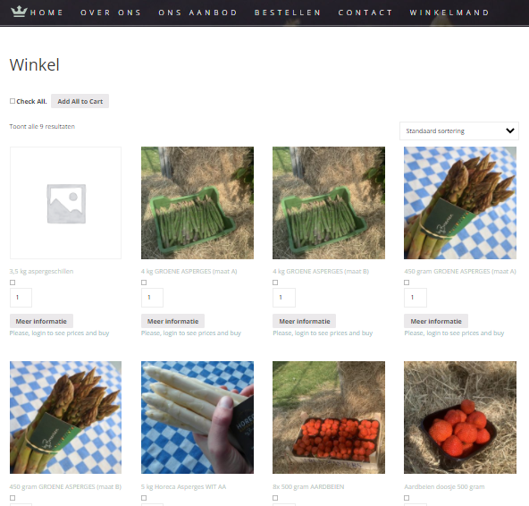
Les 11
Bestelsystemen
K0716

Slide 4
Les 11
Bestelsystemen
Boerderijwinkel online
Horecaservice
Rijdende winkel
Melkwijk
Gorillas
K0716

Slide 5
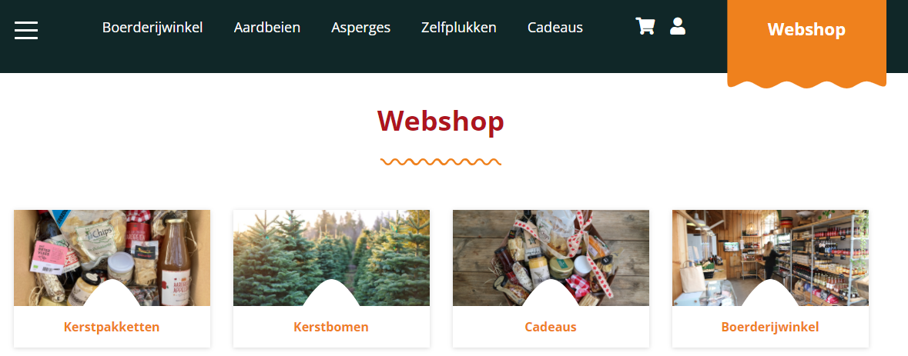
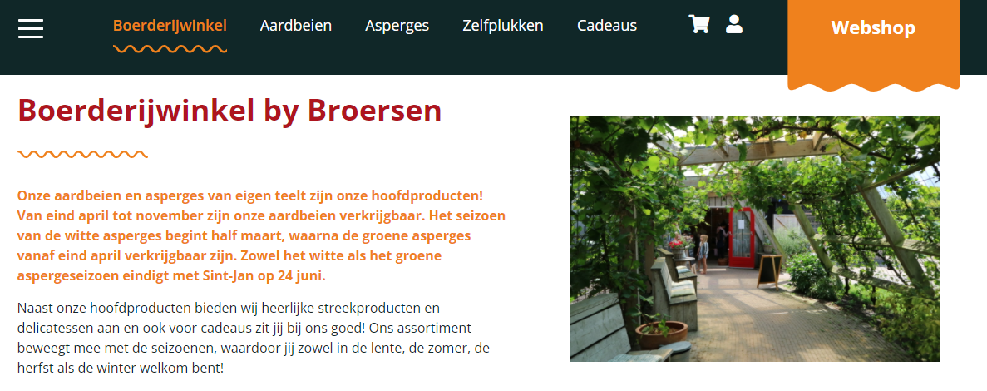
Les 11
Boerderijwinkel
online
K0716

Slide 6
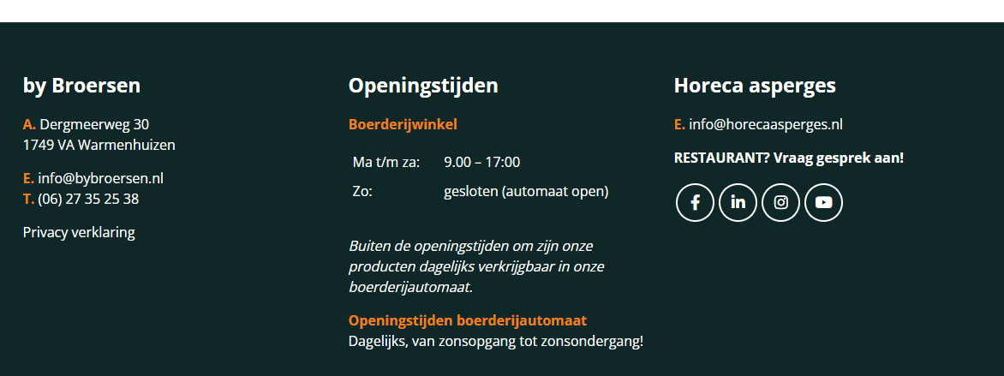
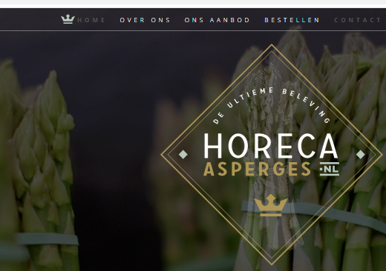
Les 11
Horecaservice
K0716

Slide 7
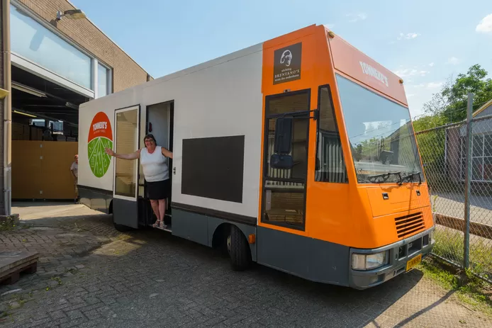
Les 11
Rijdende winkel
K0716

Slide 8
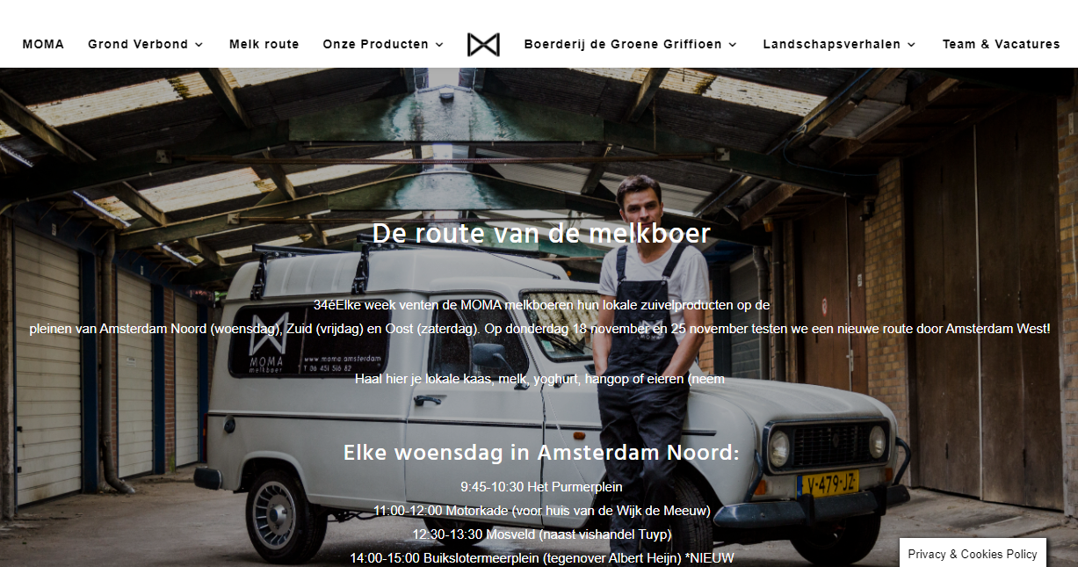
Les 11
Melkboer
K0716

Slide 9

Les 11
Melkboer
K0716

Slide 10
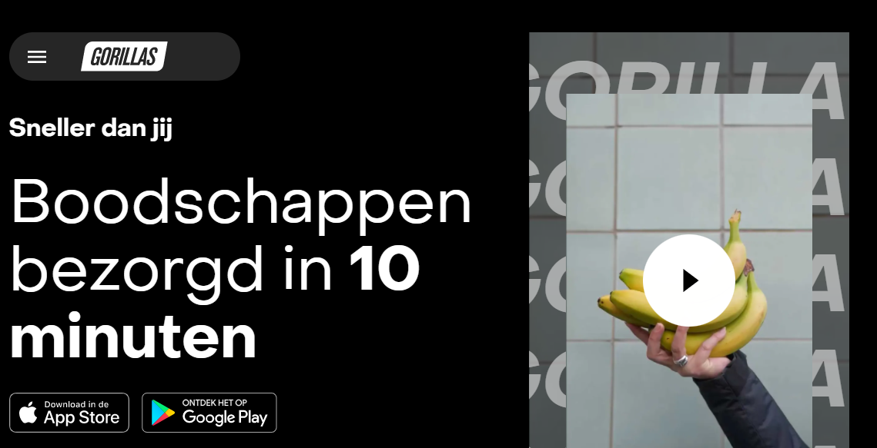
Les 11
Nieuwe trends in steden
K0716

Slide 11
Les 11
Nieuwe trends in steden
K0716

Slide 12
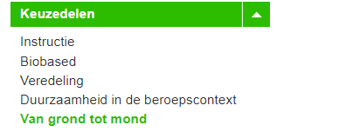
Les 11
Maak nu opdracht 10
K0716

